Slide 1
Databázové systémy

Slide 2

Databázové systémy
Oracle
MS SQL Server
Firebird
Interbase
MySql
PostgreSQL
SQLite
DB2
FoxPro
Access
...
Notes:
Zdroj: https://mejorestrabajarenequipo.wordpress.com/2015/03/04/aprende-a-programar-con-lazarus/

Slide 3
Databázové zkratky
DB – Databáze
DBS – Databázový systém
RDBS – Relační databázový systém
SŘBD – Systém řízení báze dat
SQL – Structured Query Language (strukturovaný dotazovací jazyk)
NF – Normální forma
PK – Primary key (primární klíč)
FK – Foreign key (cizí klíč)
NN – Not null (povinná hodnota)

Slide 4





Struktura databáze
Klíče
  Primární
  Cizí
Indexy
Integritní omezení
Pohledy (view)
Uložené procedury
Spouště (trigger)
Role
Domény / typy
Generátory / sekvence
UDF
Výjimky
Fulltext, katalogy
Databáze
soubor(y)
Tabulky
typy entit
Sloupce
atributy
Řádky
záznamy / entity
Databázový server

Slide 5
Vlastnosti databázové tabulky
Každá tabulka má jednoznačné jméno
Každý sloupec v tabulce má jednoznačné jméno
Všechny hodnoty daného sloupce musí být stejného typu
Nezáleží na pořadí sloupců
Nezáleží na pořadí řádků
Tabulka nemůže mít duplicitní řádky
Všechny hodnoty jsou atomické
Každá tabulka musí mít primární klíč

Slide 6
Datové modely

Slide 7
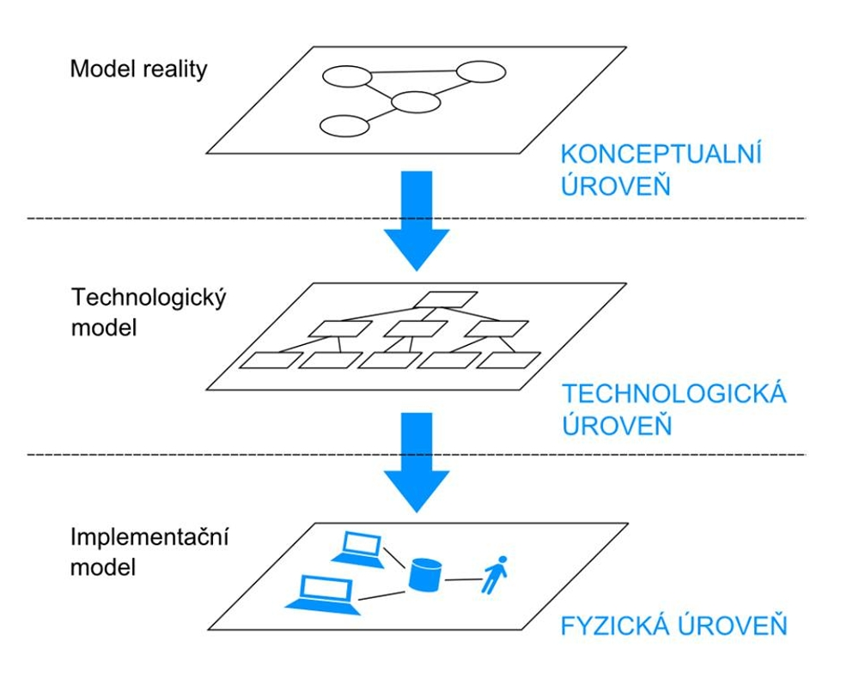
Postup návrhu databáze
Notes:
Více viz https://cs.wikipedia.org/wiki/Datov%C3%A9_modelov%C3%A1n%C3%AD

Slide 8
ERM – Entitně-relační model (diagram)
Návrh databáze pro knihovnu...
Kniha určená svým titulem, autorem a jedinečným ISBN, má v knihovně exempláře
s vlastním inventárním číslem.
Čtenáři si mohou knihy rezervovat nebo si vypůjčit jejich exempláře, při vrácení
s datem navrácení zpět.
Pojmy:
entita
typ entity
atributy
primární klíč
vztahy
kardinalita vztahu

Slide 9
Transformace na relační model (textový)
ČTENÁŘ (Č_čt, Jméno, Adresa)
KNIHA (ISBN, Autor, Titul)
EXEMPLÁŘ (Inv_č, ISBN, Cena)
VÝPUJČKY (Inv_č, Č_čt, Datum_vrácení)
REZERVACE (ISBN, Č_čt, Datum_rezervace)
1
N

Slide 10
Relační datový model

Slide 11
Datový model

Slide 12
Relace (vztahy)

Slide 13
Relace
Knihy
ID | Název | Autor
1 | Ready Player One | 10
2 | Enderova hra | 11
3 | Metro 2033 | 12
Knihy – vše v jedné tabulce
Autoři
Název | Autor | Země
Ready Player One | Ernest Cline | USA
Enderova hra | Orson Scott Card | USA
Metro 2033 | Dmitry Glukhovsky | Rusko
Metro 2034 | Glukhovsky Dmitry | Russia
Metro 2035 | D. Glukhovsky | RU
Mluvčí za mrtvé | Orson Card | Amerika
Xenocida | Orson Card Scott | U.S.A.
Budoucnost | Dmitrij Glukhovskij | Rus.
ID | Jméno | Země
10 | Ernest Cline | 21
11 | Orson Scott Card | 21
12 | Dmitry Glukhovsky | 22
Země
ID | Název
21 | USA
22 | Rusko

Slide 14
Typy (kardinalita) vztahu
1:1
Osoby ─ Adresy
Zaměstnanci ─ Informace o zahraničních zaměstnancích
1:N
Faktury → Položky
Režiséři → Filmy
M:N
Studenti ↔ Předměty
Lékaři ↔ Pacienti

Slide 15
Reprezentace jednotlivých typů vztahů

Slide 16
Normalizace

Slide 17
Normální formy návrhu databáze
1NF
2NF
3NF
4NF
5NF
BCNF
všechny hodnoty musí být atomické
každý neklíčový atribut je plně závislý na celém primárním klíči
všechny neklíčové atributy jsou navzájem nezávislé
platí i mezi hodnotami složeného primárního klíče
relace popisuje pouze příčinnou souvislost mezi klíčem a atributy
relaci již není možno bezeztrátově rozložit
Notes:
Více např. viz https://cs.wikipedia.org/wiki/Normalizace_datab%C3%A1ze

Slide 18
1. NF: všechny hodnoty musí být atomické
0. NF
1. NF
Jméno | Adresa
Jan Novák | Žitná 52, Praha 3, 130 00
Alois Černý | Rudá 74, Opočno, 517 73
Karel Vomáčka | Hnědá 35, Praha 3, 130 00
Jméno | Příjmení | Ulice | ČP | Město | PSČ
Jan | Novák | Žitná | 52 | Praha 3 | 130 00
Alois | Černý | Rudá | 74 | Opočno | 517 73
Karel | Vomáčka | Hnědá | 35 | Praha 3 | 130 00
Hodnoty co nejvíce rozdělit (složit se když tak dají vždycky)...

Slide 19
2. NF: každý neklíčový atribut je plně závislý na celém primárním klíči
Řeší se jen v případě složeného primárního klíče...
Je-li primární klíč složen z více hodnot (např. Výrobce + Produkt) a některá z hodnot závisí jen na části tohoto primárního klíče (např. Sídlo výrobce), pak je třeba tabulku rozdělit na víc částí (přidat tab. Výrobci).
Zboží
Zboží
Výrobci
Výrobce | Produkt | Cena | Sídlo
Teas | Čaj 1 | 25 | Praha
Teas | Čaj 2 | 20 | Praha
Kafix | Káva | 30 | Brno
Výrobce | Produkt | Cena
Teas | Čaj 1 | 25
Teas | Čaj 2 | 20
Kafix | Káva | 30
Název | Sídlo
Teas | Praha
Kafix | Brno

Slide 20
3. NF: všechny neklíčové atributy jsou navzájem nezávislé
ID | Jméno | Příjmení | Město | PSČ | Funkce | Plat
1 | Jack | Smith | Jihlava | 58601 | CEO | 150000
2 | Franta | Vomáčka | Praha 10 | 10000 | Senior Architect | 80000
3 | Pepa | František | Plzeň | 12345 | Senior Architect | 80000
4 | Pavel | Novák | Kocourkov | 99999 | Junior Developer | 30000
5 | Petr | Koukal | Praha 10 | 10000 | Designer | 75000
6 | Honza | Novák | Plzeň | 12345 | Junior Developer | 30000
ID | Jméno | Příjmení | ID_Města | ID_Funkce
1 | Jack | Smith | 1 | 1
2 | Franta | Vomáčka | 2 | 2
3 | Pepa | František | 4 | 2
4 | Pavel | Novák | 3 | 4
5 | Petr | Koukal | 2 | 3
6 | Honza | Novák | 4 | 4
ID | Město | PSČ
1 | Jihlava | 58601
2 | Praha 10 | 10000
3 | Kocourkov | 99999
4 | Plzeň | 12345
ID | Funkce | Plat
1 | CEO | 150000
2 | Senior Architect | 80000
3 | Designer | 75000
4 | Junior Developer | 30000
Souvisí-li spolu některé (dvě) hodnoty, pak si zaslouží vlastní tabulku (číselník)...
Notes:
Zdroj: http://www.manualy.net/article.php?articleID=13

Slide 21
Datové typy

Slide 22
Základní datové typy SQL Serveru
Druh |  | Název | Popis | Velikost
Čísla | celá | BIT | Hodnota 0 nebo 1 | 1b
 |  | TINYINT | Číslo o rozsahu 2⁸, tj. od 0 do 255 | 1B
 |  | SMALLINT | Číslo o rozsahu 2¹⁶, tj. od -32 768 do 32 767 | 2B
 |  | INTEGER | Číslo o rozsahu 2³², tj. cca od -2 mld. do 2 mld. | 4B
 |  | BIGINT | Číslo o rozsahu 2⁶⁴, tj. cca od -2 x 10⁶³ do 2 x 10⁶³-1 | 8B
 | desetinná | REAL | Číslo s max. 7 ciframi s plovoucí desetinnou čárkou = FLOAT(24) | 4B
 |  | FLOAT(n) | Číslo s N bity, 1-24 = až 7 cifer (4B), 25-53 = až 15 cifer (8B) | 4/8B
 |  | MONEY | Číslo -2 x 10⁶³ do 2 x 10⁶³-1, s přesností na desetitisíciny (0.0001) | 8B
 |  | DECIMAL(p,s) | Číslo s max. p ciframi, z čehož je s za desetinnou čárkou (alias NUMERIC(p,s)) | 5/9/13/17B
Datum a čas |  | DATE | Datum (od 1.1.0001 do 31.12.9999) | 3B
 |  | TIME | Čas (od 00:00:00.000 do 23:59.9999) | 5B
 |  | DATETIME | Datum a čas (od 1.1.1753 00:00:00 do 31.12.9999 23:59:59.997) | 8B
Text |  | CHAR(n) | Text pevné délky n (1-8000) | nB
 |  | VARCHAR(n) | Text proměnlivé délky s maximem n znaků (1-8000) | n+2B
 |  | TEXT | Neomezeně dlouhý text | <2GB
 |  | N... | Text v kódování Unicode (NCHAR(n) 1-4000, NVARCHAR(n) 1-4000, NTEXT) | 2*n
Data |  | IMAGE | Obrázky (JPG, PNG, ...) | <2GB
 |  | XML | Validní XML data
 |  | BINARY | Binární data (soubory, např. Word, Excel, ZIP, EXE, ...)
Notes:
https://docs.microsoft.com/en-us/sql/t-sql/data-types/data-types-transact-sql?view=sql-server-2017

